Slide 1
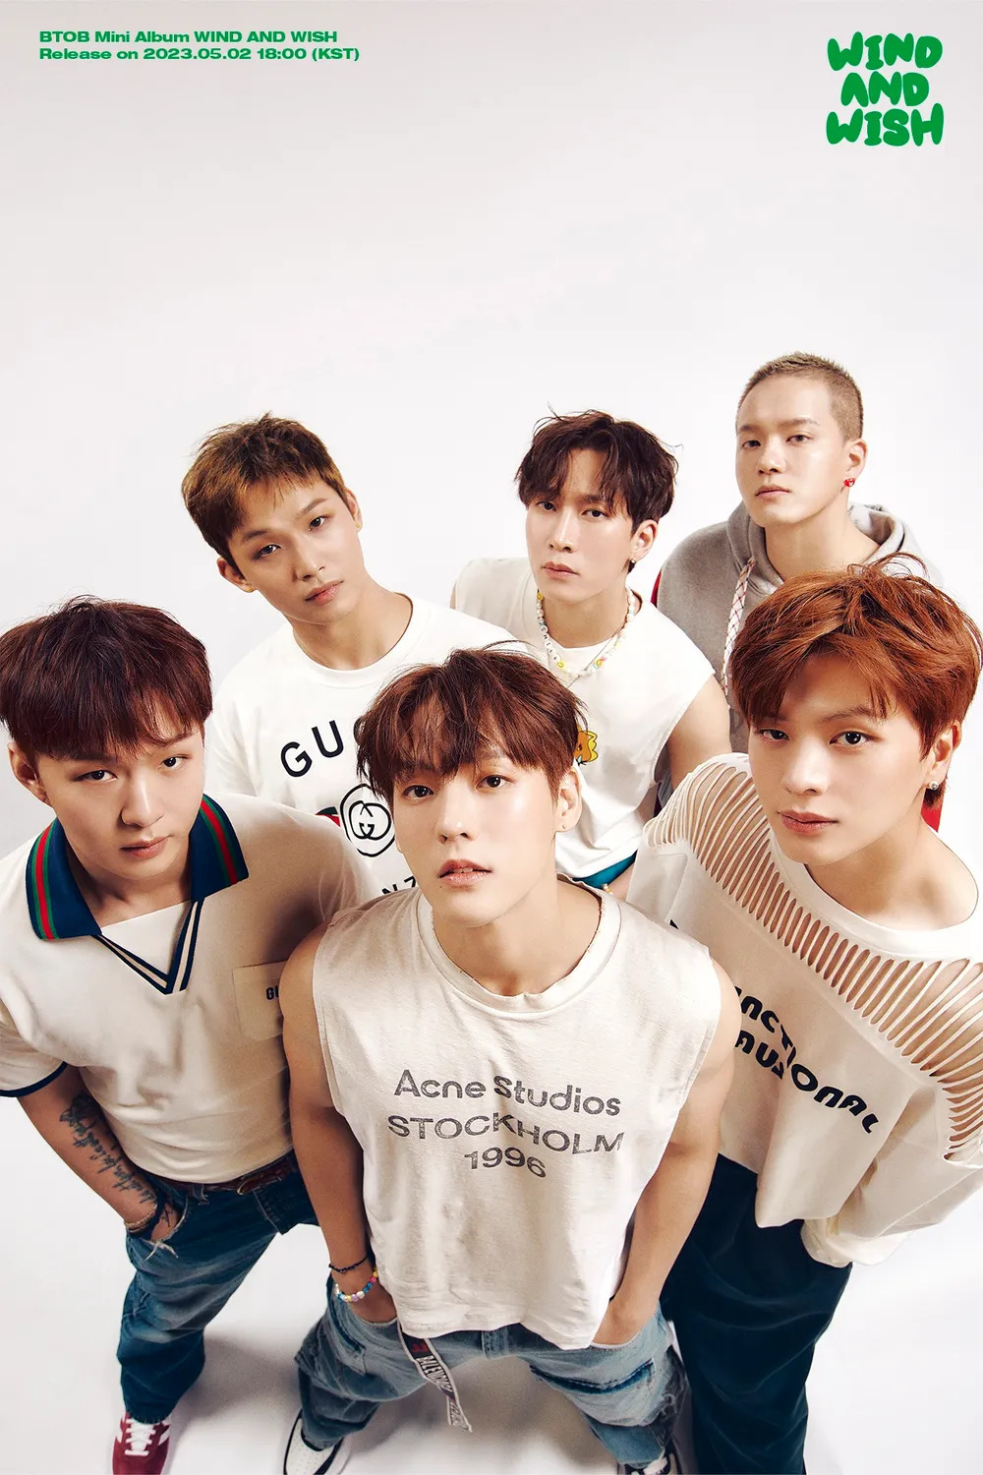
그리워하다
BTOB

Slide 2
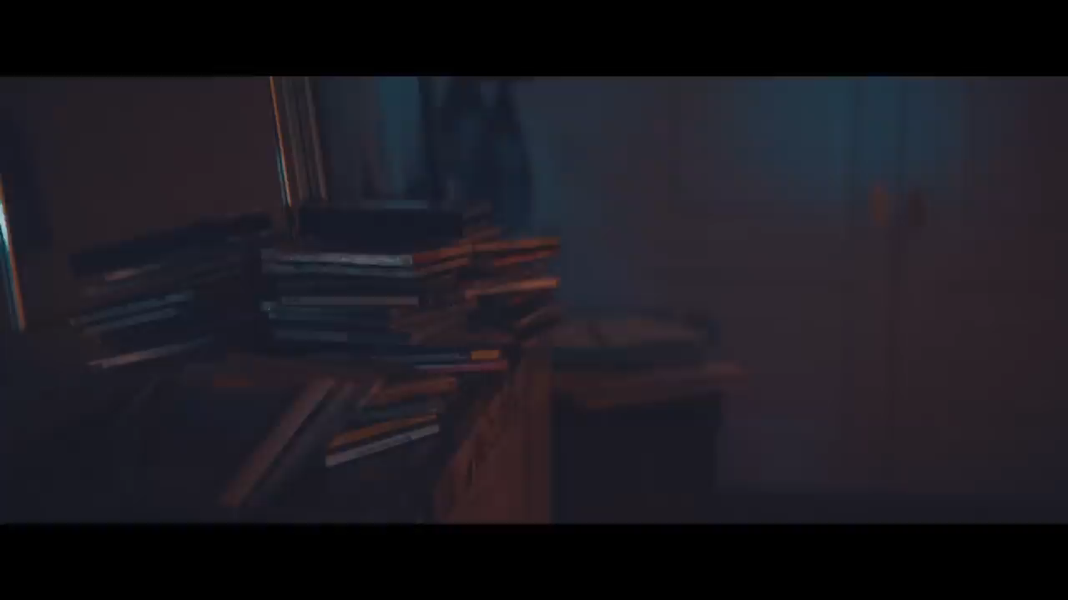

Slide 3
노래가사
My life is incomplete It's missing you
오늘도 하루를 보내 다를 게 없이 하나도 안 어색해 혼자 있는 게 yeah 너 없인 안 될 것 같던 내가 이렇게 살아 근데 좀 허전해 난 여전히 거기 있나 봐
Yeah 후련하게 다 털어내 (다, 다) 지난 일에 마음 쓰는 게 it's alright 답이 잘 보이는가 싶다가도 어느새 날 가두는 감옥이 돼 yeah 시간은 앞으로만 가는 걸 어째 그동안 난 아무것도 이룬 것이 없네 yeah
아직도 내 마음속엔 너 oh, oh
너를 그리워하다 하루가 다 지났어 너를 그리워하다 일 년이 가버렸어 난 그냥 (난 그냥) 그렇게 살아 (그렇게 살아) 너를 그리워하다, 그리워하다
다 괜찮을 거라 되뇌어 봐도 내 하루에 끝엔 또 너로 남아 oh, oh 너 없인 안 될 것 같던 내가 이렇게 살아 사실 좀 허전해 넌 여전히 여기 있나 봐
내 마음은 여전해 (hey) 아직 너를 원해 (원해) 몇 년이 지나도 난 아직 널 그리워해 (그리워) 난 아직 기억해 (hey) 우리 처음 봤을 때 (hey) 네 옷차림과 머리 스타일도 다 정확하게 (I say) I pray for you every night and day I hope that someday soon I can see you once again, yeah
아직도 내 마음속엔 너 oh, oh
너를 그리워하다 하루가 다 지났어 너를 그리워하다 일 년이 가버렸어 난 그냥 (난 그냥) 그렇게 살아 (그렇게 살아) 너를 그리워하다, 그리워하다
잠에서 깨어 헝클어진 머리처럼 내 일상도 꽤나 엉망이 돼버렸어 책임져 아무렇지 않은 척 드리워진 표정도 내 모든 곳에 스며든 네 흔적도 다 책임져 아직도 난 잊을 수 없나 봐 다시 돌아와 줘 oh 또다시 같은 엔딩이라 해도 너
너를 그리워하다 하루가 다 지났어 너를 그리워하다 일 년이 가버렸어 (No-oh) 너를 잊으려 하다 하루가 지나가도 (지나가도) 너를 지우려 하다 일 년이 가버려도 (no-oh)
난 그냥 (난 그냥) 그렇게 살아 (그렇게 살아) 너를 그리워하다 (oh-oh) 그리워하다그리워하다, 그리워하다

Slide 4
노래감상
노래가사에 ‘그리워하다’라는 가사가 반복적으로 들어가 있어 화자가 이별한 애인에 대한 그리움이 얼마나 깊은지 느낄 수 있었다.
돌아와라, 책임져라 등 상대방을 붙잡는 듯한 가사가 거의 전체를 이루고 있어 조금 집착스러운 이미지가 연상되기도 한다
1년이 가버렸다는 가사를 보면 이별한지는 꽤 된 것으로 추측할 수 있는데, 아직도 상대방을 본인의 전부처럼 얘기하는 걸 보면 꽤나 헌신적인 사람이었을 수도 있겠다는 생각이 든다

Slide 5
노래선정의 이유
조원의 추천으로 해당 곡을 접했다
이별한 연인에 대한 그리움이 잘 드러나는 가사가
좋다고 느껴져 마음에 들었기 때문에 이 곡으로 선정했다

Slide 6
어떤 뮤비를 만들고 싶은가?
소설 작가인 주인공이 자신의 전 애인을 잊지 못하고
매일같이 전 애인에 대한 시를 써내리다
그 시들을 엮어 노래로 만들어 부르는 내용

Slide 7
주인공 프로필
나이/ 26살
성별/ 남성
직업/ 베스트셀러 소설 작가
외모묘사/ 잘생겼다. 올라간 눈꼬리에 날렵한 인상을 가지고 있다.
목표/ 노래가사 속의 그녀를 앞으로도 계속 기억하는 것
캐스팅 하고 싶은 배우/ 이도현

Slide 8
이야기를 만든다면?
외모, 재력 등 뭐 하나 빠진 게 없는, 남들이 보기엔 완벽해 보이는 유명 베스트셀러 작가 A(주인공)
A는 자신에게 평생을 잊지 못할 눈부신 기억을 선물해준 전 애인이 있다.
모종의 이유로 자신의 곁을 떠나 사라져버린 전 애인.
주인공은 그런 전 애인을 잊지 못해 매일같이 전 애인에 대한 시를 써내려 갔고, A는 이 시들로 노래를 만들겠다 결심했다.
그리고 끝내 노래를 완성했고, 그 노래를 부르며 자신의 마음을 정리한다.
즉 뮤비에 담고 싶은 이야기는 주인공A가 이 노래를 만드는 과정이다.

Slide 9
핵심장면 2가지
1. 주인공이 전 애인을 생각하며 시를 써내려 가는 과정
2. 주인공이 해변 바닷가에 앉아서 통기타를 치며 완성한 노래를 부르는 장면

